Slide 1

山东大学（威海）
资产管理服务信息系统
业务培训
Notes:
各位领导，各位老师大家上午好！我是，思必得软件杨成，今天非常荣幸在这里向大家介绍资产管理服务信息信息系统

Slide 2
01
系统登录
02
目录
采购业务
03
CONTENT
资产管理
04
现场交流
Notes:
这是我今天向大家汇报的主要提纲。

Slide 3
系统登录
01
Notes:
第二部分是管理模式介绍。

Slide 4
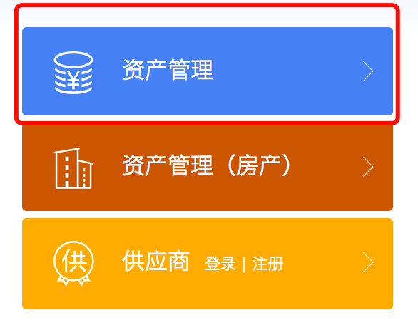
http://zccggg.wh.sdu.edu.cn
输入门户的账号及密码登录
系统访问地址及登录方式

Slide 5
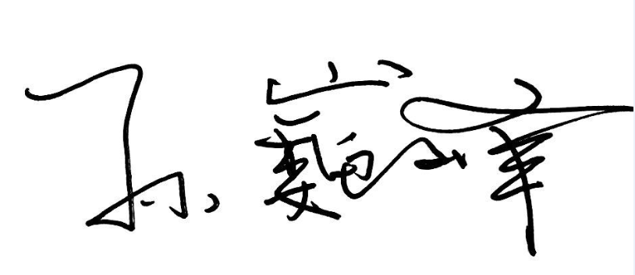
示例：
补充基本信息
上传签名图片：
要求：背景透明或白色的手写签名照，最佳宽高比 3:1

Slide 6
采购业务
02
Notes:
第三部分重点向大家介绍一下信息化平台。

Slide 7
采购环节核心业务
采购
执行
合同
管理
采购项目管理
采购
申请
统计归档
供应商管理
资产管理
验
收
计划申报 | 组织形式、采购方式 | 校内网上竞价 | 合同审批 | 供应商注册 | 采购统计
计划审批 |  | 自行采购 | 合同签订 | 参与采购 | 数据报表
 | 方案制作 | 招标采购 | 付款计划 | 合同办理 | 执行进度
 | 方案审核 | 单一来源 |  | 验收申请 | 数据上报
 |  | 询价采购 |  | 外贸代理 | 档案归档
Notes:
招标采购同招标办对接
自行采购在系统进行公示
网上竞价基本流程一致
单一来源后期严格执行
外贸代理6月底完成，届时老师可以查看全流程的，外贸办理进度

Slide 8
2.1
申购入口介绍

Slide 9
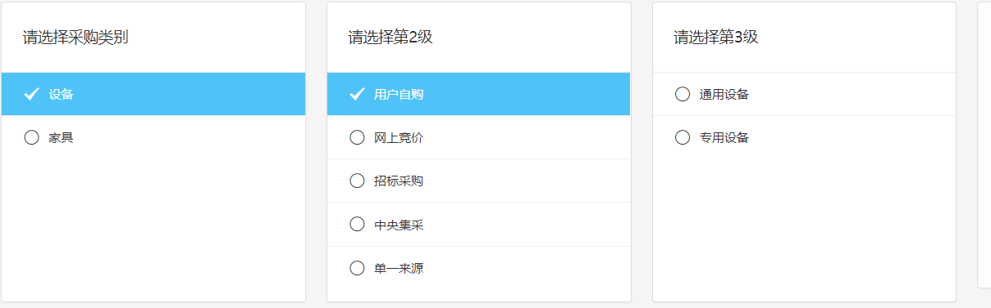
入口介绍
设备及家具
采购方式
限额及标准。
注意提示信息

Slide 10
2.2
申购业务流程介绍

Slide 11
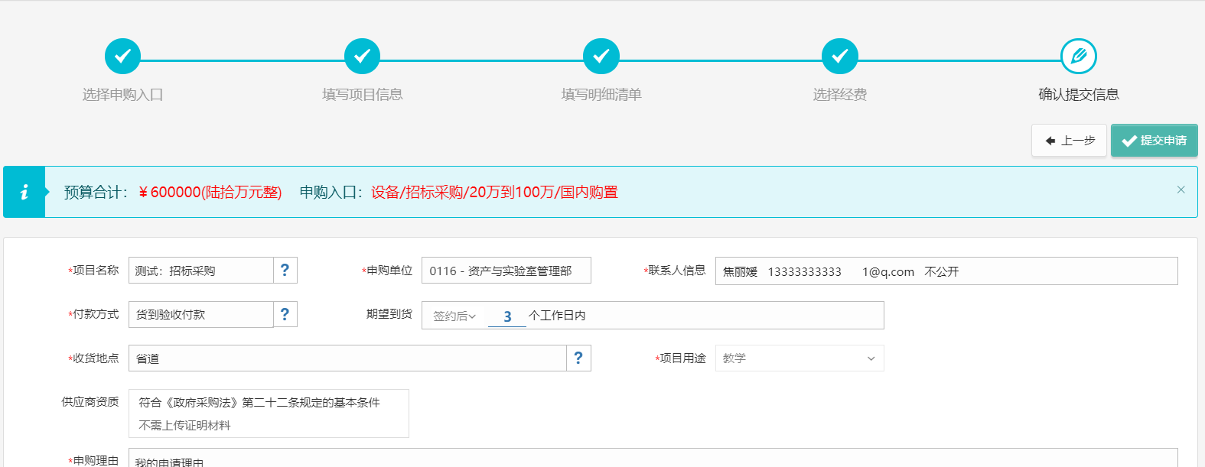
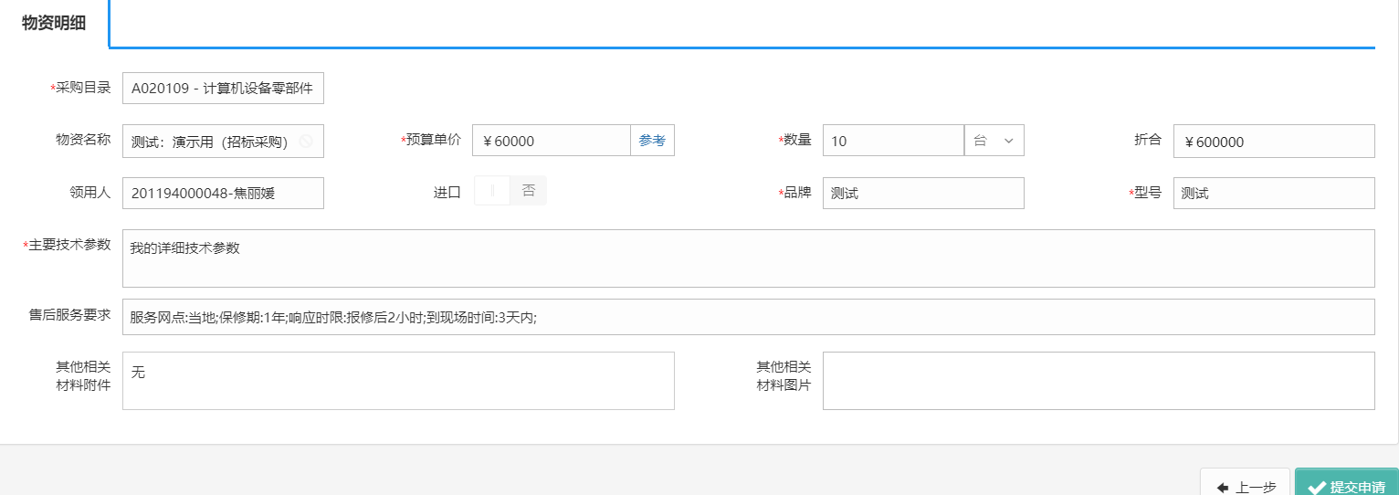
我怎么进行申购？
点击”发起采购申请”
选择申请入口
填写采购需求
填写采购经费
提交采购清单
等待审核及公告执行
Notes:
打印出来的购置申请表上显示所有审核人的电子签名 单价在10万以下的不用再交至设备科/物资管理科 单价在20万元以上的设备，需要将申请表和论证材料交至设备科/物资管理科用于制作大型设备档案提交档案馆
老师打印出来的自行采购表有项目负责人和申购单位的审核人的电子签名，盖学院章后不用再提交至设备科/物资管理科
填报预算价格需要注意，供应商报价不能超预算 ，超预算则不能成交，所以老师报预算时需注意留有余地。

Slide 12
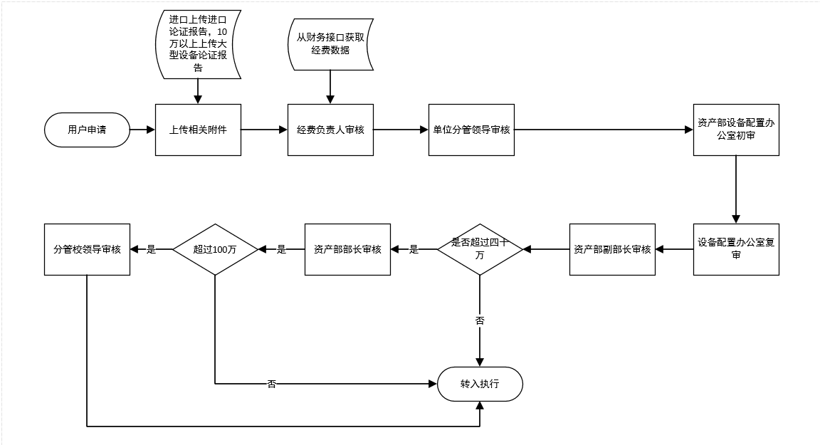
申购业务办理流程介绍
示例

Slide 13
2.3
自行采购流程介绍

Slide 14
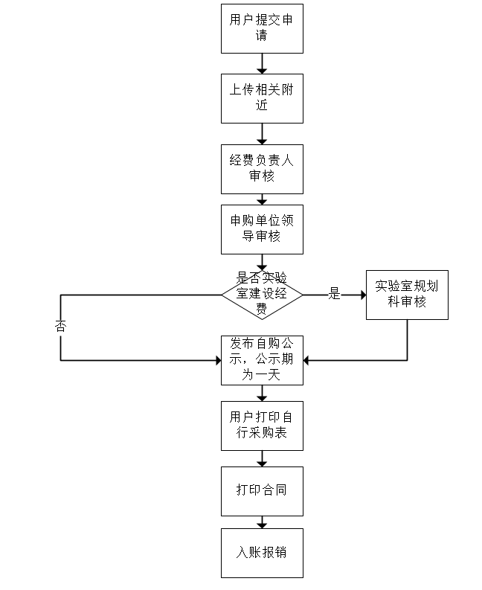
自行采购流程
科研、教学使用的单价或同型号批量在1万元以内通用设备（主要包括计算机及软件、服务器、网络设备、复印机、打印设备、扫描仪、投影仪等）及单价或同型号批量在5万元以内专用设备和批量5万元以内的实验室家具，可通过“自行采购”方式采购。申购用户确定需求，自行考察供应商并进行询价，确认供应商及价格，通过系统提交自购申请，并上传采购小组询价记录。经费项目负责人和申购单位分管领导在系统中逐级审批，申购单位批准后审批流程结束。系统进行公示,公示期结束后打印自行采购表,入账报销。

Slide 15
2.4
家具询价采购

Slide 16
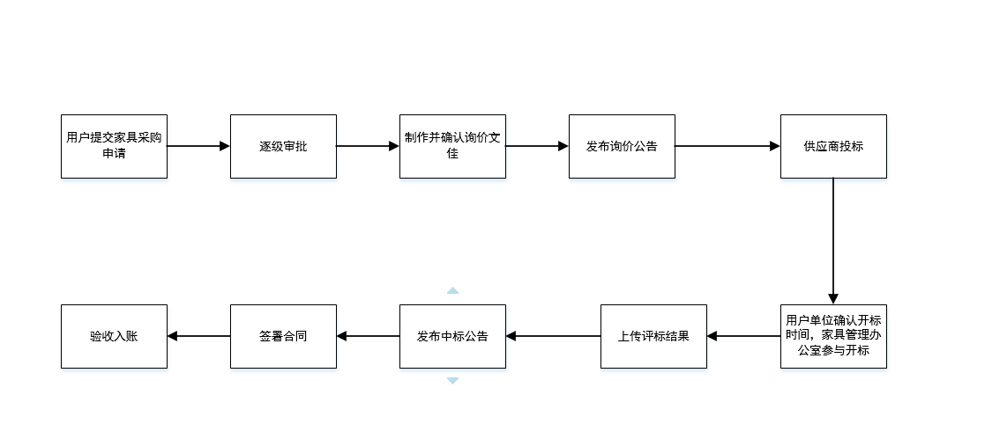
家具询价采购

Slide 17
2.5
网上竞价的流程介绍

Slide 18
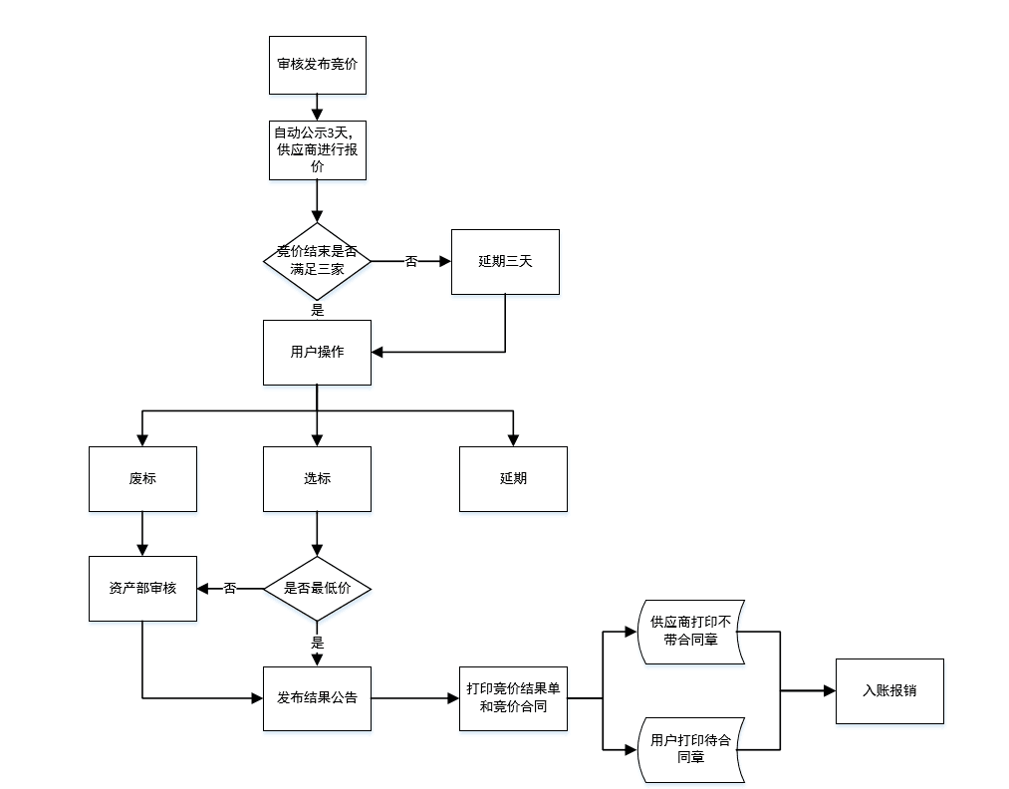
网上竞价流程
Notes:
复制新增
-----快速录入相近项目
查看审批进度
延期
结果变更
废标
最低价中标不需要审核

Slide 19


常见问题及交流
如何打印购置申请表
怎样打印竞价结果单
如何打印合同
!!!

Slide 20
资产管理
3
Notes:
第三部分重点向大家介绍一下信息化平台。

Slide 21
资产管理核心业务
资产建账
变动业务
实名制整理
资产账目查询
业务审核
处置业务
维修业务
个人账目查询 | 实名制 | 设备家具建账 | 领用人变更 | 设备维修 | 报废业务
单位账目查询 | 实名地 |  | 调拨业务 |  | 报失业务
 |  |  | 价值增减 |  | 退库业务
 |  |  |  |  | 校外调拨

Slide 22
3.1
资产账目查询

Slide 23
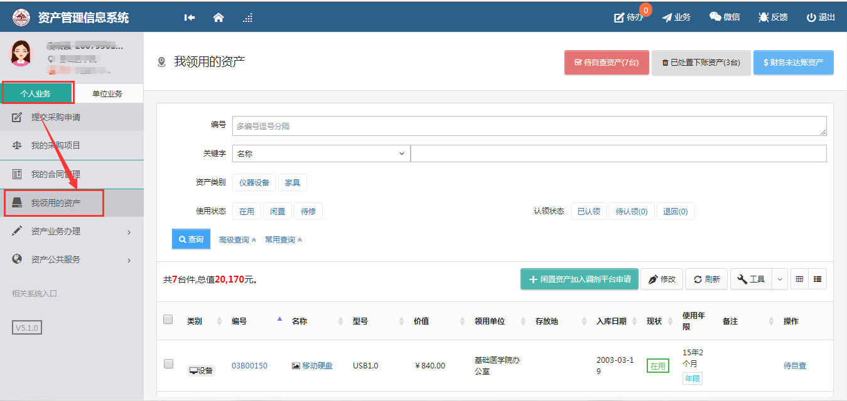
资产账目查询
个人资产账目

Slide 24
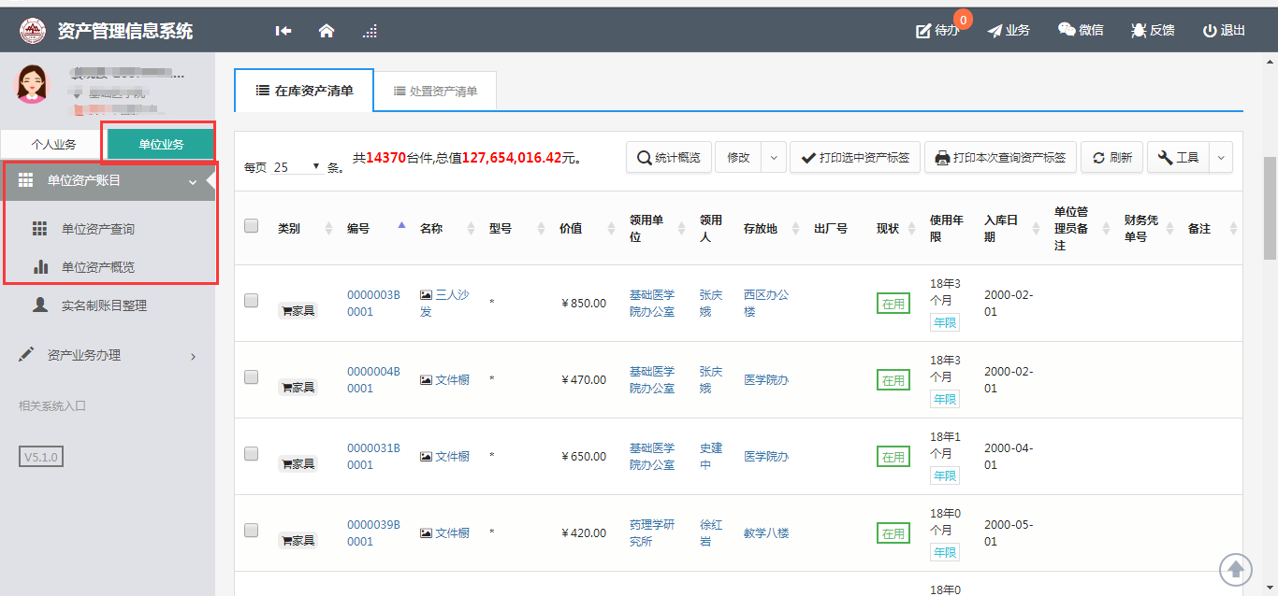
资产账目查询
单位资产账目

Slide 25
3.2
资产实名制整理

Slide 26
实名制整理
单位资产资产管理员整理
领用人认领
实名制整理完成
退回

Slide 27
3.3
资产建账

Slide 28
资产建账
单位资产管理员审核
主管部门建账终审
领用人在线发起申请，填写资产、报账信息
财务审核
资产正式入库
系统自动发起财务预约
打印标签、打印对账单至财务报账

Slide 29
资产资产建账-注意事项
1、资产系统与财务系统已完成对接，当建账终审完成后，业务状态显示为”终审通过（已提交财务预约）”，老师可自行打印对账单至财务部报账,无需再到预约系统中进行预约。
2、建账终审完成后，业务状态显示为“申请人修改财务信息（终审通过，财务信息有误）”,说明建账时财务信息填写错误，需老师修改财务信息后提交财务预约。
3、大型仪器设备提交建账后，需老师打印《山东大学（威海）拟验收设备性能检测报告》签字盖章后上传至系统

Slide 30
3.4
变动业务

Slide 31
领用人变更
二级单位（学院）内部领用人发生变更
新领用人审核同意
单位资产管理员审核
原资产领用人申请
变更完成
单位资产管理员可直接修改领用人

Slide 32
资产调拨（内部调拨）
二级单位（学院）内部的资产资产发生变动
单位资产管理员申请
资产领用人自查
单位分管领导审核
调拨完成
网上审批，无需找人签字
无需到资产管理部门办理

Slide 33
资产调拨（调到院外）
二级单位（学院）之间的资产发生变动
调出单位资产管理员提交申请
调入单位资产管理员审核
资产主管部门审核
新领用人自查
调出单位分管领导审核
调入单位分管领导审核
调拨完成
网上审批，无需找人签字
无需到资产管理部门办理

Slide 34
价格变动
对在库资产的价值进行增减
主管部门审核
领用人申请
单位资产管理员审核
发起财务预约
财务审核
价值变动成功

Slide 35
3.5
维修业务

Slide 36
设备维修
对在库资产进行维修
单位分管领导
领用人申请
单位资产管理员审核
设备科审核
资产处分管处长
老师确认维修结果
维修费用审核

Slide 37
3.6
处置业务

Slide 38
报废业务
领用人申请
单位资产管理员审核合并
残值回收
确认减账
单位分管领导审核
进入汇总报批及财务下账流程
设备科/物资科核
资产处分管处长审核
资产处主管处长审核
分管校领导审核

Slide 39
资产报废-注意事项
1、40万元以上的贵重仪器设备需资产处处长在线审核，100万元以上的贵重仪器设备需分管校长在线审核。
2、未达报废年限资产原则上不允许提前报废，如需提前报废，需上传“未达年限报废说明”。
3、大型仪器设备报废在提交报废申请后，需打印“山东大学贵重仪器设备报废专家鉴定意见表”，进行线下鉴定，并将此表上传至系统当中.
4、丢失资产，请走报失业务；

Slide 40
报失业务
领用人申请并上传相关证明材料
主管部门审核
确认减账
进入汇总报批及财务下账流程
单位资产管理员审核
单位分管领导审核，进行责任认定
网上审批，报案证明材料交付备案

Slide 41
退库业务
领用人发起申请
单位资产管理员审核
主管部门审核
资产退库
财务审核

Slide 42
校外转出
单位资产管理员申请
资产处分管处长审核
主管部门审核
进入汇总报批及财务下账流程
确认减账

Slide 43
3.7
业务审核

Slide 44
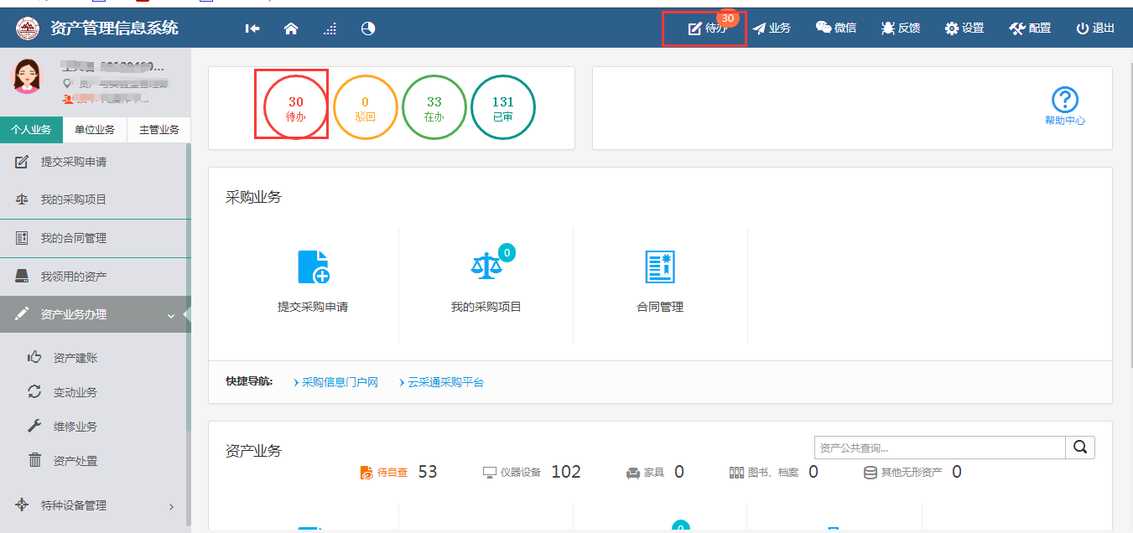
如何审批业务

Slide 45
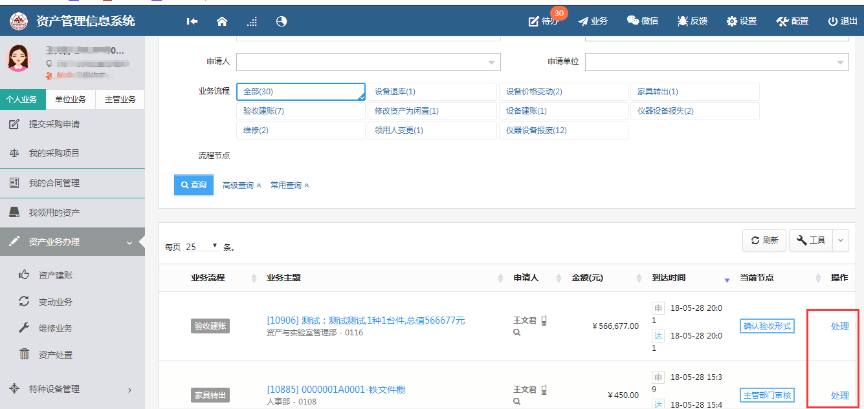
如何审批业务
筛选出需要审核的业务，点击“处理”如下图：

Slide 46
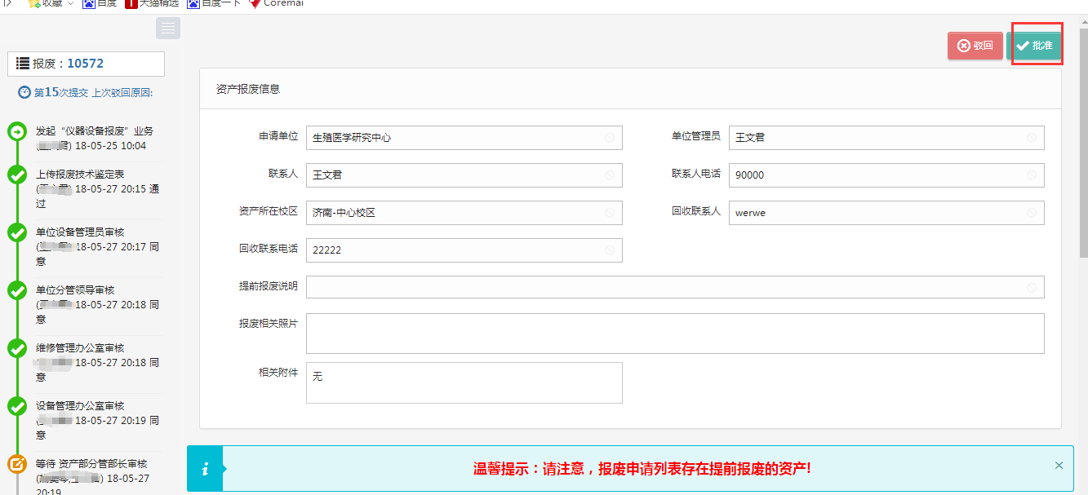
如何审批业务
对业务内容进行审核后，点击批准/驳回按钮，如下图：

Slide 47
Thanks！
Notes:
谢谢！

